Slide 1
למי אכפת מה אני קונה?
אנחנו צורכים המון! זהו אחד המאפיינים העיקריים של חברת השפע בה אנו חיים. אבל האם אנו שואלים מהן ההשלכות של התנהלות זו על הסביבה?

Slide 2
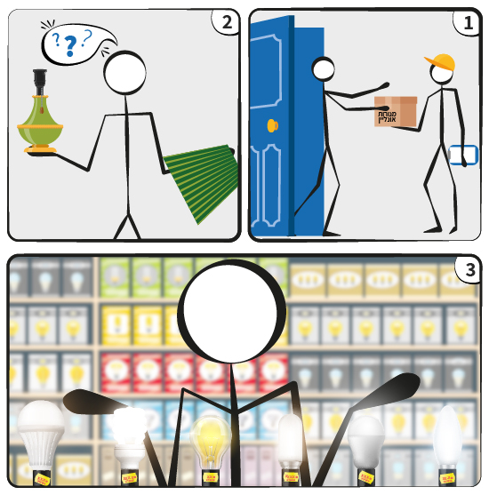
קניתם מנורה חדשה
Notes:
הקריאו לתלמידים:
המנורה החדשה שקניתם סופסוף הגיעה, אבל אתם מגלים שאין נורה. אין ברירה, צריך לקפוץ לחנות, וההורים שלכם מבקשים שאם אתם כבר שם, בבקשה תקנו גם כמה נורות לבית.
אבל איך בוחרים?

Slide 3
איך אתם הייתם בוחרים את הנורה המתאימה לכם?
Notes:
הערה: ניתן להניח שמרבית התלמידים יבחרו במחיר כשיקול לבחירת הנורה ואולי אף עיצוב הנורה.

Slide 4
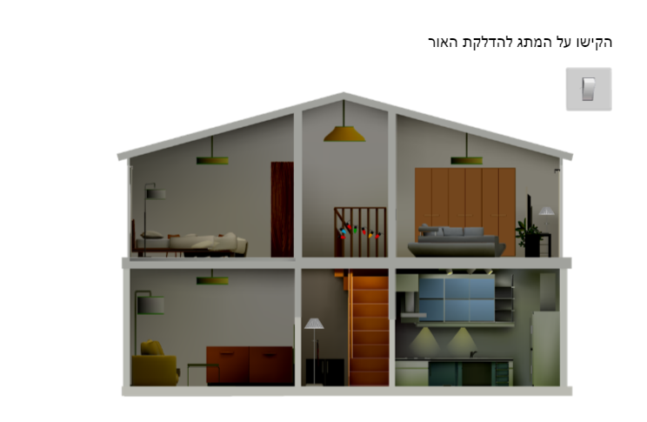
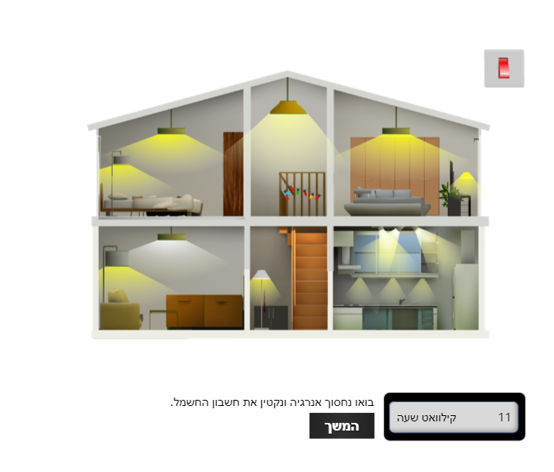
בחירת הנורה המתאימה
ננסה לבחון אפשרות זו באמצעות מחשבון הנורות.
לפתיחת מחשבון הנורות סירקו את קוד ה- QR ועקבו אחר ההנחיות הבאות.
להפעלת המחשבון הקישו תחילה על המתג.
עקבו אחרי ההוראות
Notes:
הערה: ניתן להניח שמרבית התלמידים יבחרו במחיר כשיקול לבחירת הנורה ואולי אף עיצוב הנורה.
האור יפתח יידלק בכל החדרים.
במקביל בתחתית המסך המונה יתחיל לספור קוט"ש – יחידת האנרגיה שחברת החשמל מודדת.
בהתאם לקוט"ש אנו משלמים על צריכת חשמל שלנו.

Slide 5
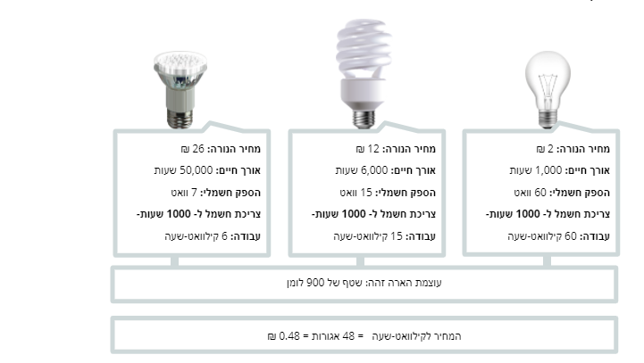
בחירת הנורה המתאימה
קראו את פרטי המידע על כל אחת מהנורות
קראו את פרטי המידע המשותף לכל הנורות

Slide 6
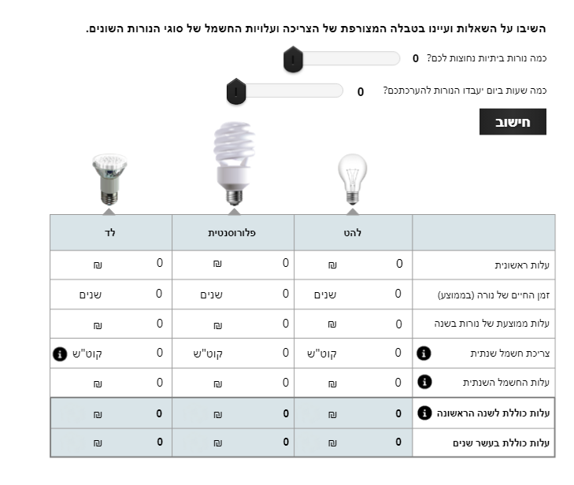
הנורה המתאימה היא...
בחרו באמצעות הזזת המחוונים את:
מספר הנורות שאתם צריכים
כמה שעות ביום בממוצע משתמשים בנורות
בסיום הקליקו על כפתור 'חישוב'.

Slide 7
הנורה המתאימה היא...
על מנת לקבוע איזו נורה כדאי לקנות, בידקו בטבלה וענו על השאלות הבאות
איזו נורה היא הכי זולה לקנייה? היעזרו בשורת "עלות ראשונית"
איזו נורה מחזיקה בממוצע הכי הרבה זמן לפני שהיא מתקלקלת? היעזרו בשורת "זמן החיים"

Slide 8
הנורה המתאימה היא...
על מנת לקבוע איזו נורה כדאי לקנות, בידקו בטבלה וענו על השאלות הבאות
איזו נורה הכי חסכונית בחשמל? היעזרו בשורת "צריכת החשמל השנתית" או בשורת "עלות החשמל השנתית"
איזה נורה הכי משתלמת לאורך זמן, כשמתחשבים בכל העלויות (מחיר ראשוני, זמן חיים, ועלות החשמל)? היעזרו בשורת "עלות כוללת בעשר שנים"

Slide 9
רגע חושבים
מחשבון הנורות התמקד בשיקול "כמה יעלה לי להשתמש בנורה"
הביעו דעתכם:
האם עלות/מחיר הוא השיקול היחיד?

Slide 10
רגע חושבים
מחשבון הנורות התמקד בשיקול "כמה יעלה לי להשתמש בנורה"
האם עלות/מחיר הוא השיקול היחיד?
ישנם שיקולים נוספים שרצוי להתחשב בהם

Slide 11
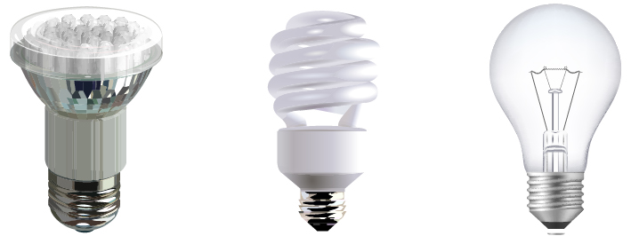
שיקולים סביבתיים
נורת LED
נורה פלואורסצנטית
נורת להט
בייצור
בסוף החיים
בשימוש
הבעיה:

Slide 12
שיקולים סביבתיים
נורת LED
נורה פלואורסצנטית
נורת להט
בייצור
בסוף החיים
מאד לא יעילה - האנרגיה מבוזבזת כחום.
כ-90% מהאנרגיה מתבטאת בשריפה מיותרת של דלק מאובנים כחשמל מבוזבז.
הבעיה:

Slide 13
שיקולים סביבתיים
נורת LED
נורה פלואורסצנטית
נורת להט
בייצור
מכילות מעט חומר רעיל: כספית.
החומר משתחרר רק אם הנורה נשברת.
החשיפה לזיהום מים ואדמה במזבלות סביב העולם: 13.5 טון כספית בשנה.
בשימוש
הבעיה:

Slide 14
שיקולים סביבתיים
נורת LED
נורה פלואורסצנטית
נורת להט
הייצור גורם לזיהום אוויר.
ייצור אלומיניום, שנמצא בכמות יחסית גבוהה בנורות אלה, כרוך בשחרור
חומצה גופריתית, הגורמת לזיהום אוויר
בסוף החיים
בשימוש
הבעיה:

Slide 15
שיקולים סביבתיים
נורת LED
נורה פלואורסצנטית
נורת להט
בייצור
בסוף החיים
בשימוש
הבעיה:
מבחינה סביבתית נורות ה- LED נחשבות למומלצות יותר
$$\frac{אוויר זיהום}{חיים זמן}$$
יוצא קטן
השיקול: מחזיקות מעמד הרבה שנים

Slide 16
סקר כיתתי
איזו נורה אתם הייתם קונים?
Notes:
את הסקר ניתן ליצור מראש ב google forms או ב kahoot או לחלופין לקיים הצבעה בכיתה/בזום. ניתן להפנות את תשומת ליבם של התלמידים שבאמצעות הסקר/הצבעה אנו נחשפים לדעות ולעמדות של אחרים. תהליך זה עוזר לנו בגיבוש עמדה בנושא כלשהו.

Slide 17
סקר כיתתי
עד כמה חשובים בעיניכם השיקולים הסביבתיים?
1
2
3
4
5
לא חשוב
חשוב מאוד
הוסיפו כאן קישור לסקר
Notes:
את הסקר ניתן ליצור מראש ב google forms או ב kahoot או לחלופין לקיים הצבעה בכיתה/בזום.

Slide 18
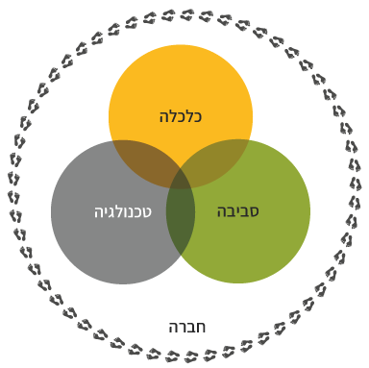
סכום ביניים
קיים קשר הדוק בין צריכה לבין סביבה וקיימות.
קשר זה מבוסס על קשרים
כלכליים
טכנולוגיים
סביבתיים
לאורך כל חיי המוצר
Notes:
ר

Slide 19
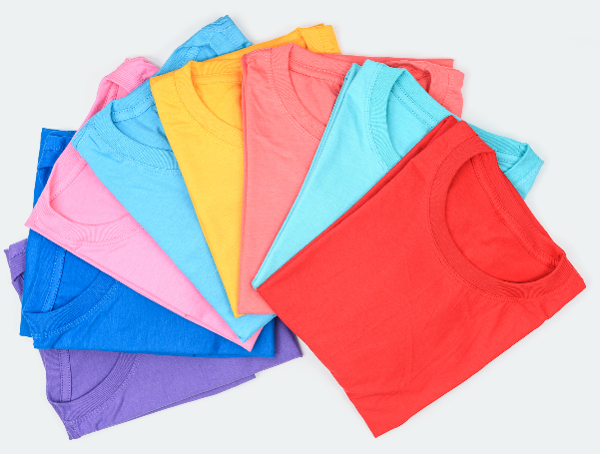
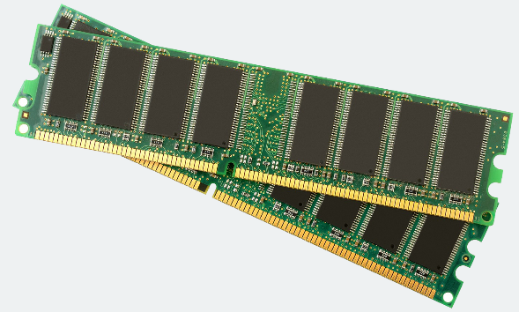
עבודה בקבוצות -

Slide 20
עבודה בקבוצות -
קבוצה ב'
קבוצה א'
קבוצה ב'
קבוצה א'
קבוצה ב'
קבוצה א'
דרכי אריזה, הובלה וטיפול בפסולת המוצר
חקירת חומרי הגלם ותהליכי הייצור
דרכי אריזה, הובלה וטיפול בפסולת המוצר
חקירת חומרי הגלם ותהליכי הייצור
דרכי אריזה והובלה
חקירת חומרי הגלם ותהליכי הייצור

Slide 21
עבודה בקבוצות -
קבוצה ב'
קבוצה א'
קבוצה ב'
קבוצה א'
קבוצה ב'
קבוצה א'
דרכי אריזה, הובלה וטיפול בפסולת המוצר
חקירת חומרי הגלם ותהליכי הייצור
דרכי אריזה, הובלה וטיפול בפסולת המוצר
חקירת חומרי הגלם ותהליכי הייצור
דרכי אריזה והובלה
חקירת חומרי הגלם ותהליכי הייצור
מסקנות ופתרונות
מסקנות ופתרונות
מסקנות ופתרונות

Slide 22
מליאה - הצגת מסקנות והמלצות הקבוצות השונות

Slide 23
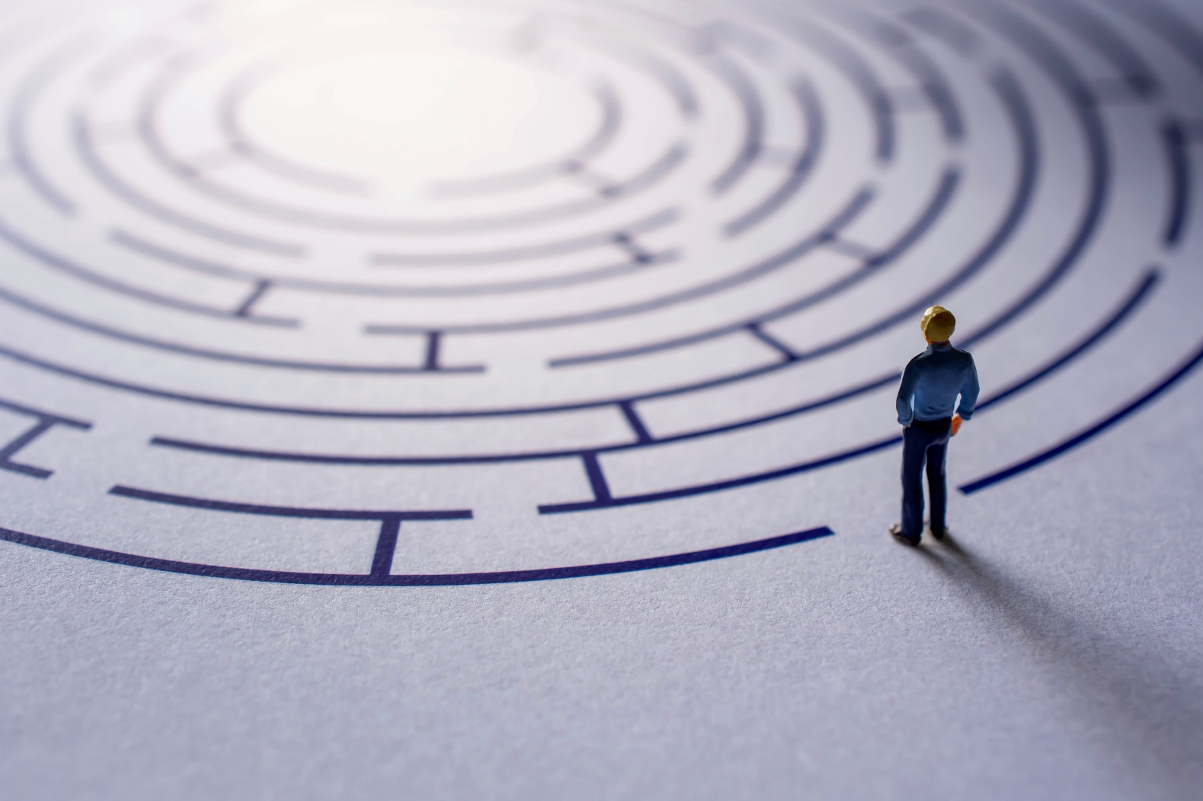
שאלת אתגר
תנו דוגמה למוצר שלא משפיע על אף אחד ושום מקום

Slide 24
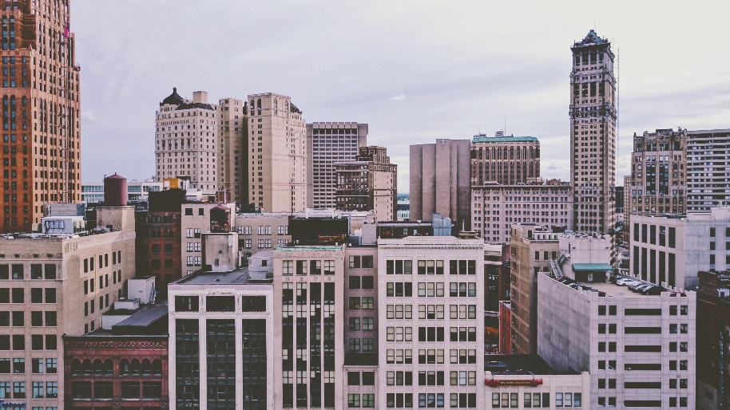
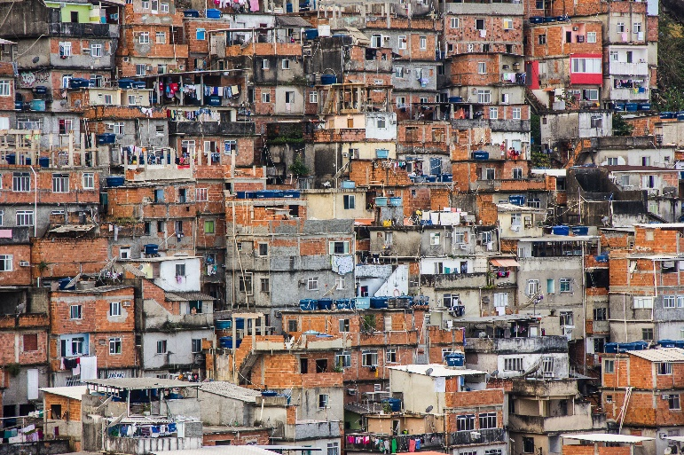
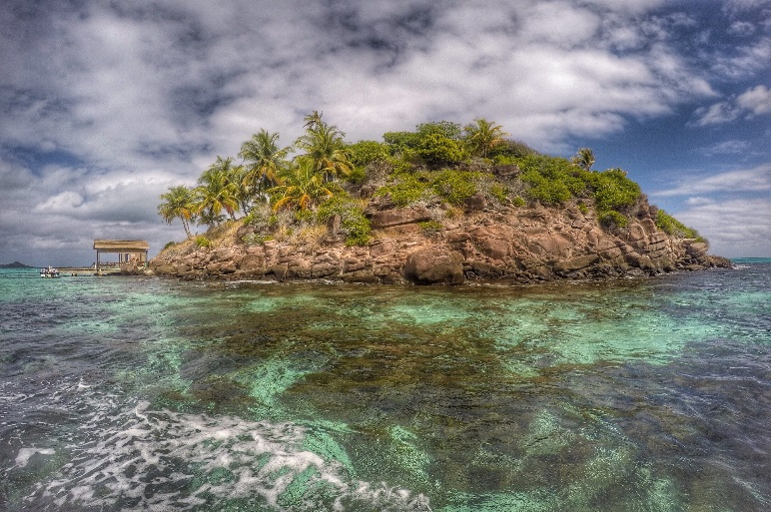
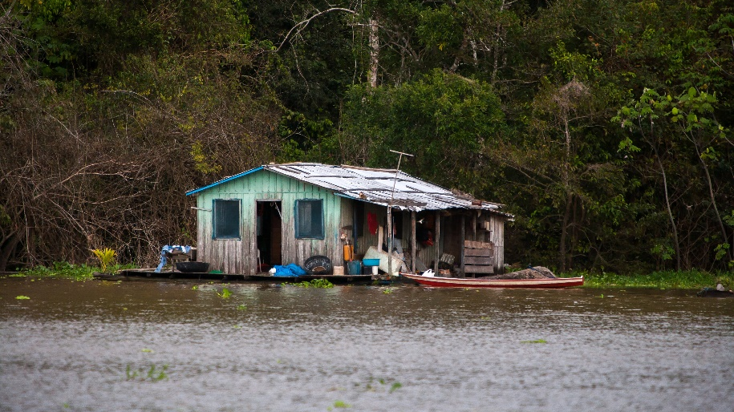
תשובה לשאלת האתגר
לכל מוצר יש השפעה על אוכלוסיות שונות וסביבות מגוונות
Notes:
Image by <a href="https://pixabay.com/photos/?utm_source=link-attribution&amp;utm_medium=referral&amp;utm_campaign=image&amp;utm_content=1209567">Free-Photos</a> from <a href="https://pixabay.com/?utm_source=link-attribution&amp;utm_medium=referral&amp;utm_campaign=image&amp;utm_content=1209567">Pixabay</a>

Slide 25
הערכת מחזור חיי מוצר
בחינת כל השלבים השונים של המוצר מתחילת חייו ועד סופו
הדיאגרמה מכילה שלבים רבים, האם תוכלו לזהות בה את ההיגדים הבאים?

Slide 26
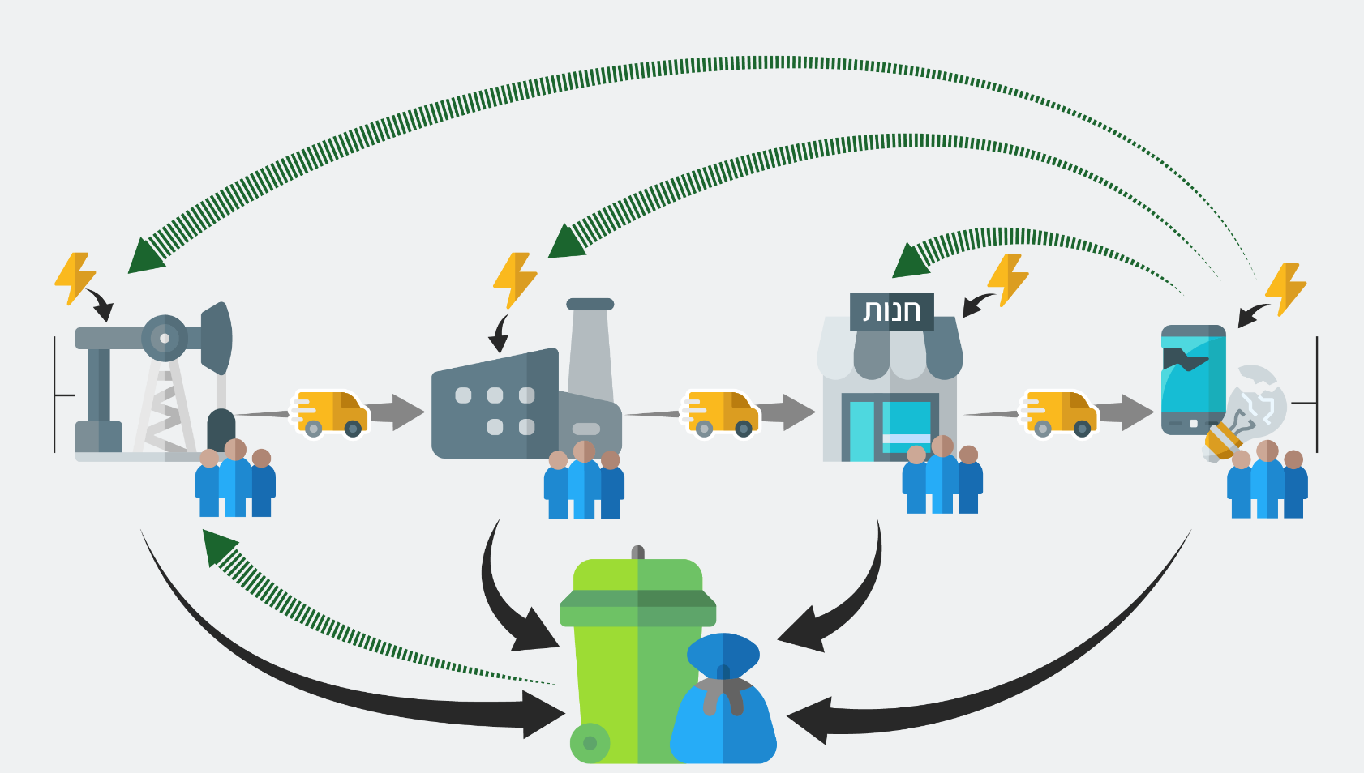
מחומרי גלם ועד סיום חיי מוצר
ההיגד: ישנם שלבים שונים בחיי המוצר, מהפקת חומרי הגלם השונים, דרך הייצור, השימוש ועד סיום השימוש (סוף חיי המוצר) ובדרך כלל בין כל שלב לשלב צריך להביא בחשבון הובלה
Notes:
בקשו מהתלמידים למצוא היכן בדיאגרמה נמצא ההיגד

Slide 27
מחומרי גלם ועד סיום חיי מוצר
ההיגד: ישנם שלבים שונים בחיי המוצר, מהפקת חומרי הגלם השונים, דרך הייצור, השימוש ועד סיום השימוש (סוף חיי המוצר) ובדרך כלל בין כל שלב לשלב צריך להביא בחשבון הובלה
Notes:
שקף תשובה

Slide 28
משאבים מתכלים ופסולת
ההיגד: בכל שלב יש שימוש במשאבים מתכלים, למשל חומרי גלם ואנרגיה ופליטת פסולת מזיקה
Notes:
בקשו מהתלמידים למצוא היכן בדיאגרמה נמצא ההיגד

Slide 29
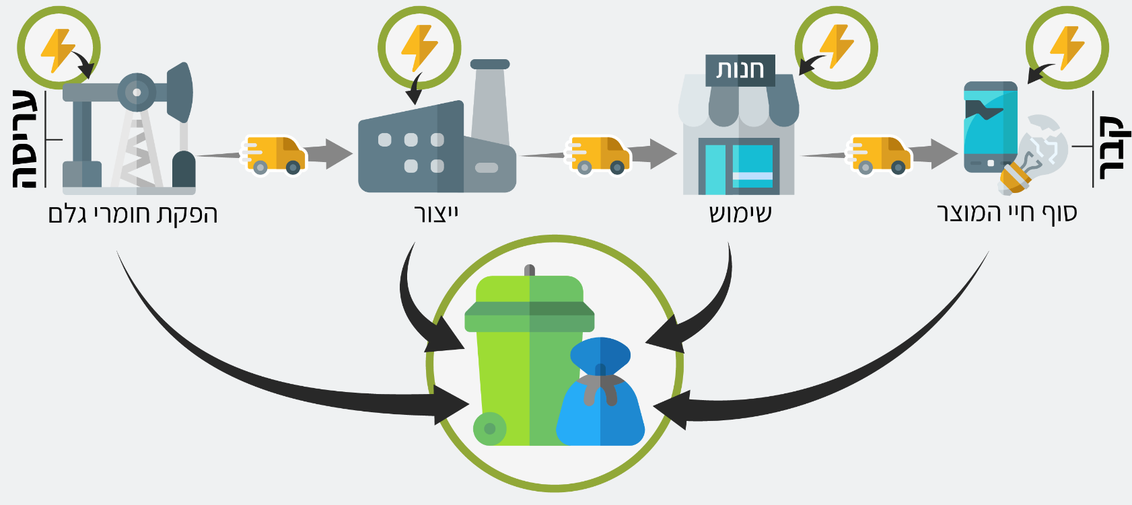
משאבים מתכלים ופסולת
ההיגד: בכל שלב יש שימוש במשאבים מתכלים, למשל חומרי גלם ואנרגיה ופליטת פסולת מזיקה
Notes:
שקף תשובה.
מומלץ להדגיש לתלמידים שתמיד חשוב לשאול איך אפשר בכל שלב לנסות להפחית שימוש במשאבים מתכלים כדי לשמור על הסביבה

Slide 30
השלכות כלכליות טכנולוגיות וסביבתיות
ההיגד: לכל שלב בחיי המוצר יש השלכות כלכליות, טכנולוגיות וסביבתיות
Notes:
בקשו מהתלמידים למצוא היכן בדיאגרמה נמצא ההיגד

Slide 31
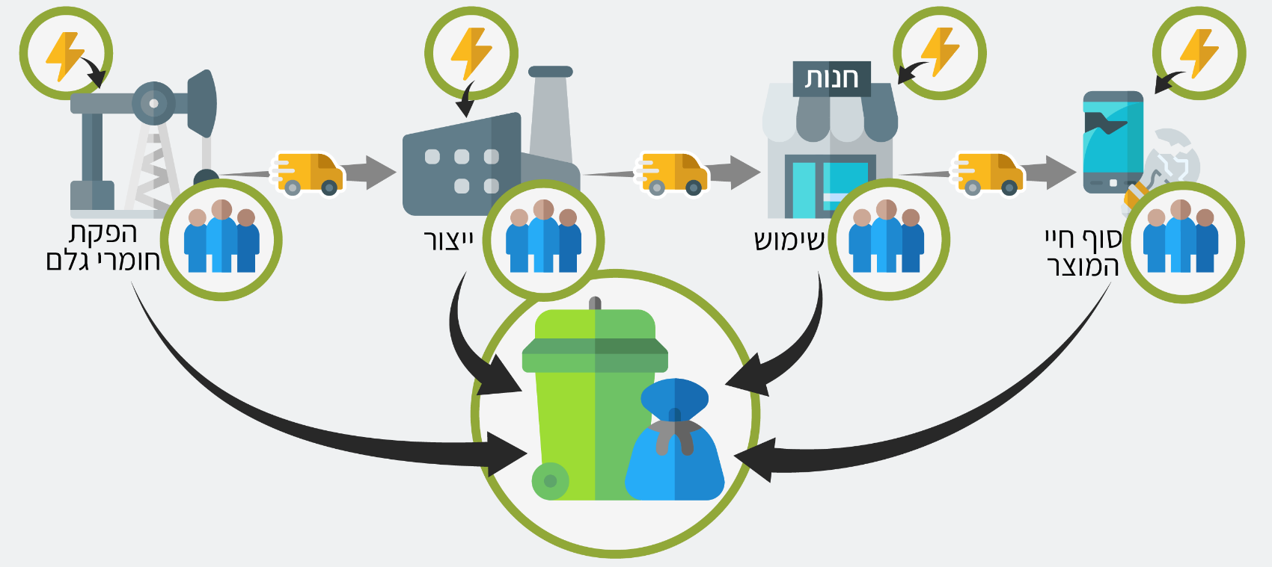
השלכות כלכליות טכנולוגיות וסביבתיות
ההיגד: לכל שלב בחיי המוצר יש השלכות כלכליות, טכנולוגיות וסביבתיות
Notes:
שקף תשובה. הדגישו לתלמידים שהשלבים והשפעתם שונים למוצרים שונים. בשוקולד למשל בעייתיים שלבי חומרי הגלם והייצור, בעוד שמוצרים אחרים יכולים להיות בעייתיים בשלבים אחרים.

Slide 32
שימוש מחדש ומיחזור
ההיגד: אנחנו (כיחידים וכחברה) יכולים לנסות לדאוג להפחתת פסולת וצמצום בשימוש במשאבים מתכלים על ידי שימוש מחדש ומיחזור
Notes:
בקשו מהתלמידים למצוא היכן בדיאגרמה נמצא ההיגד

Slide 33
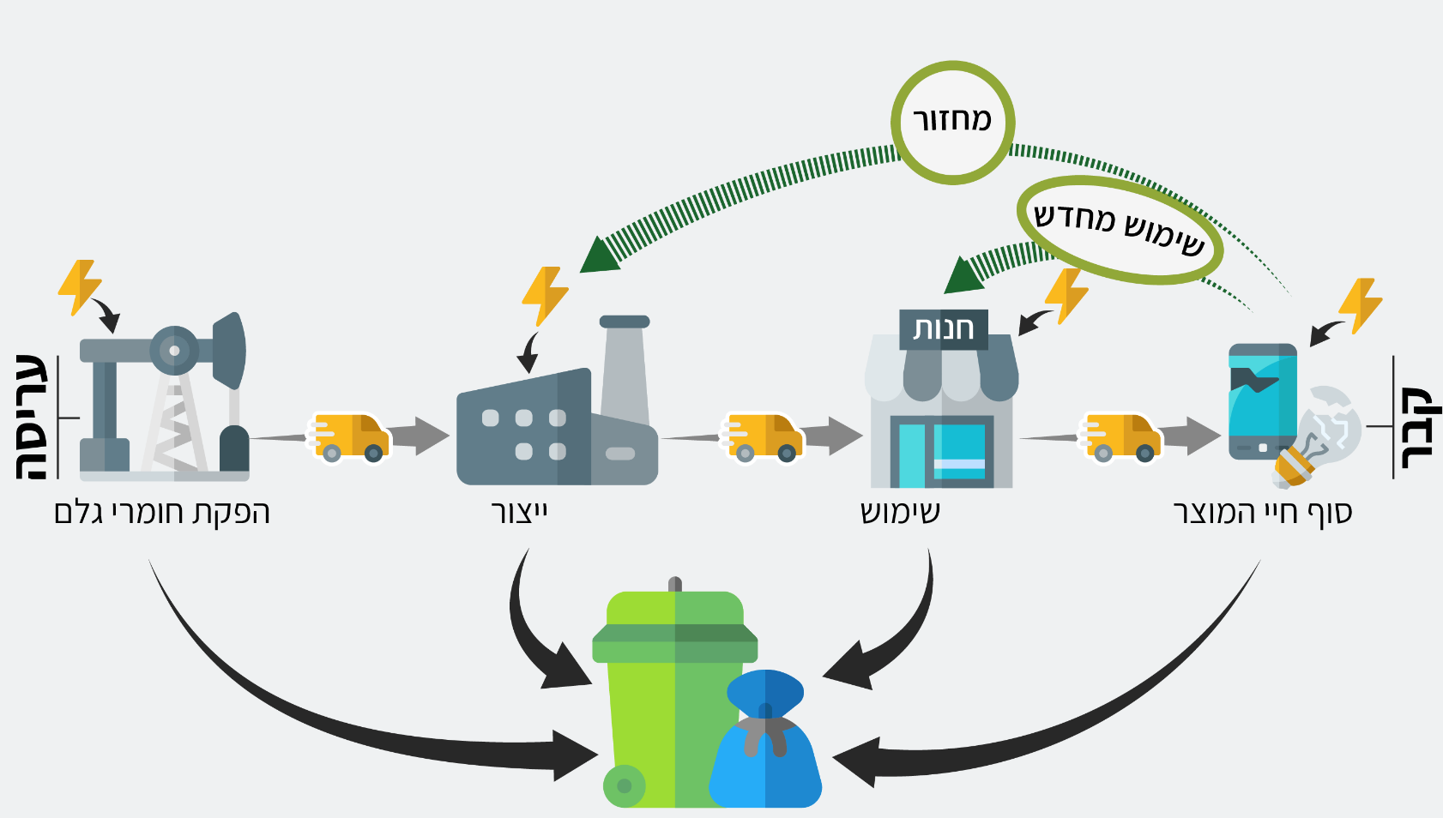
שימוש מחדש ומיחזור
ההיגד: אנחנו (כיחידים וכחברה) יכולים לנסות לדאוג להפחתת פסולת וצמצום בשימוש במשאבים מתכלים על ידי שימוש מחדש ומיחזור
Notes:
שקף תשובה

Slide 34
כלכלה מעגלית
ההיגד: הממשלה וחברות מסחריות יכולות לדאוג להפחתת פסולת וצמצום שימוש במשאבים מתכלים על ידי כלכלה מעגלית, שבה מפיקים חומרי גלם מפסולת של השלבים השונים
Notes:
בקשו מהתלמידים למצוא היכן בדיאגרמה נמצא ההיגד

Slide 35
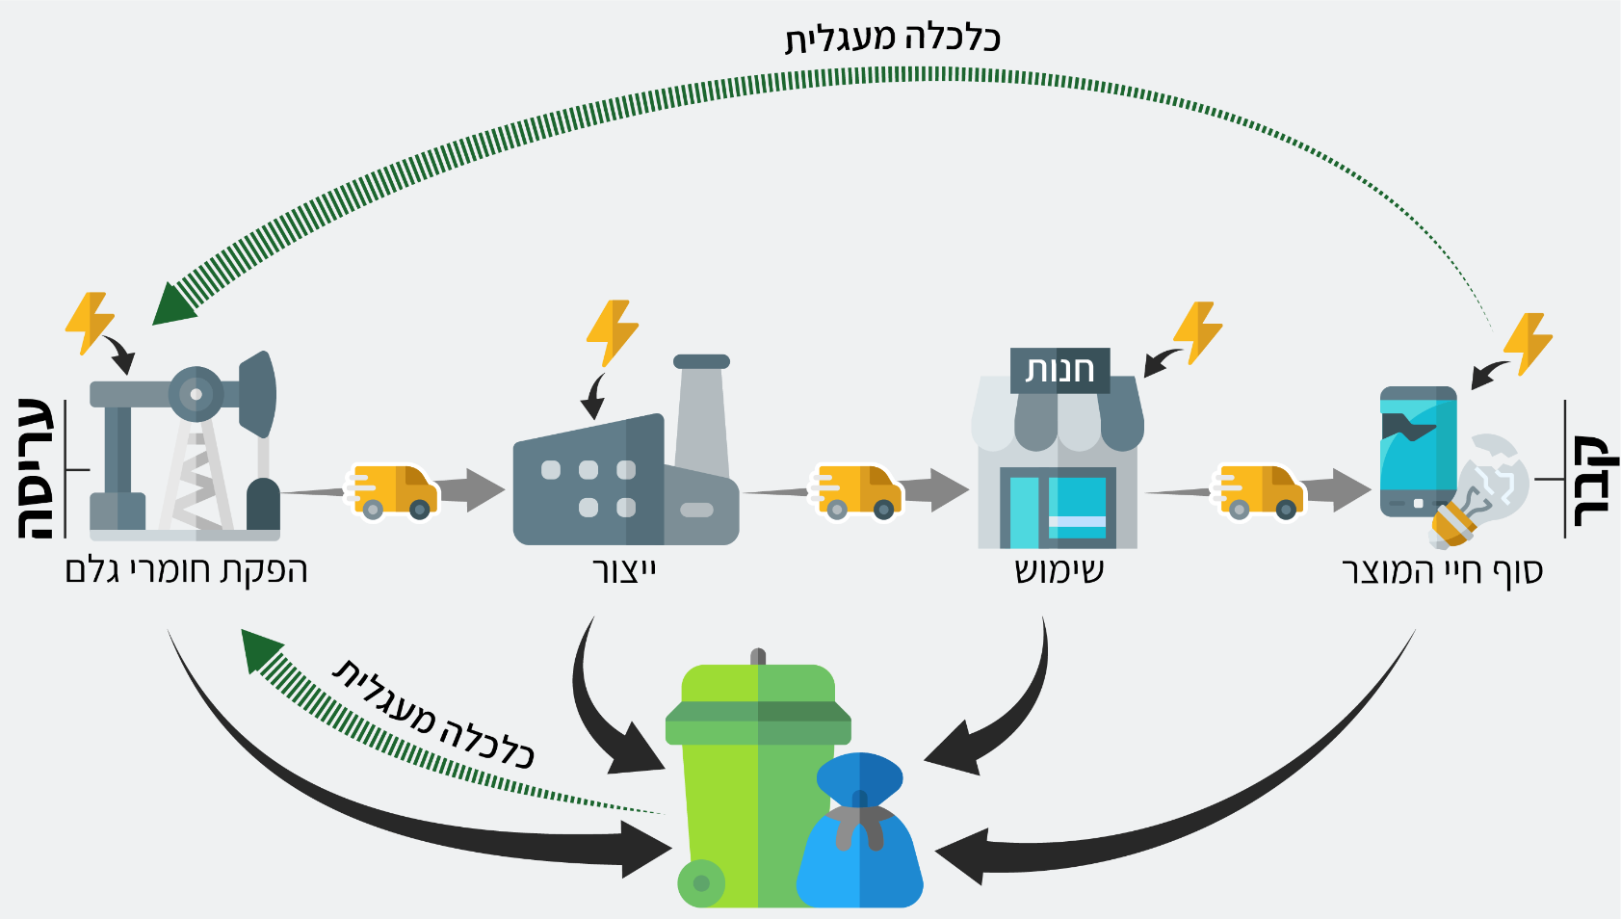
כלכלה מעגלית
ההיגד: הממשלה וחברות מסחריות יכולות לדאוג להפחתת פסולת וצמצום שימוש במשאבים מתכלים על ידי כלכלה מעגלית, שבה מפיקים חומרי גלם מפסולת של השלבים השונים
Notes:
שקף תשובה. הדגישו לתלמידים: לשם כך נדרש שינוי והבנה בשלטון ובחרה על חשיבות המעבר לכלכלה מעגלית

Slide 36
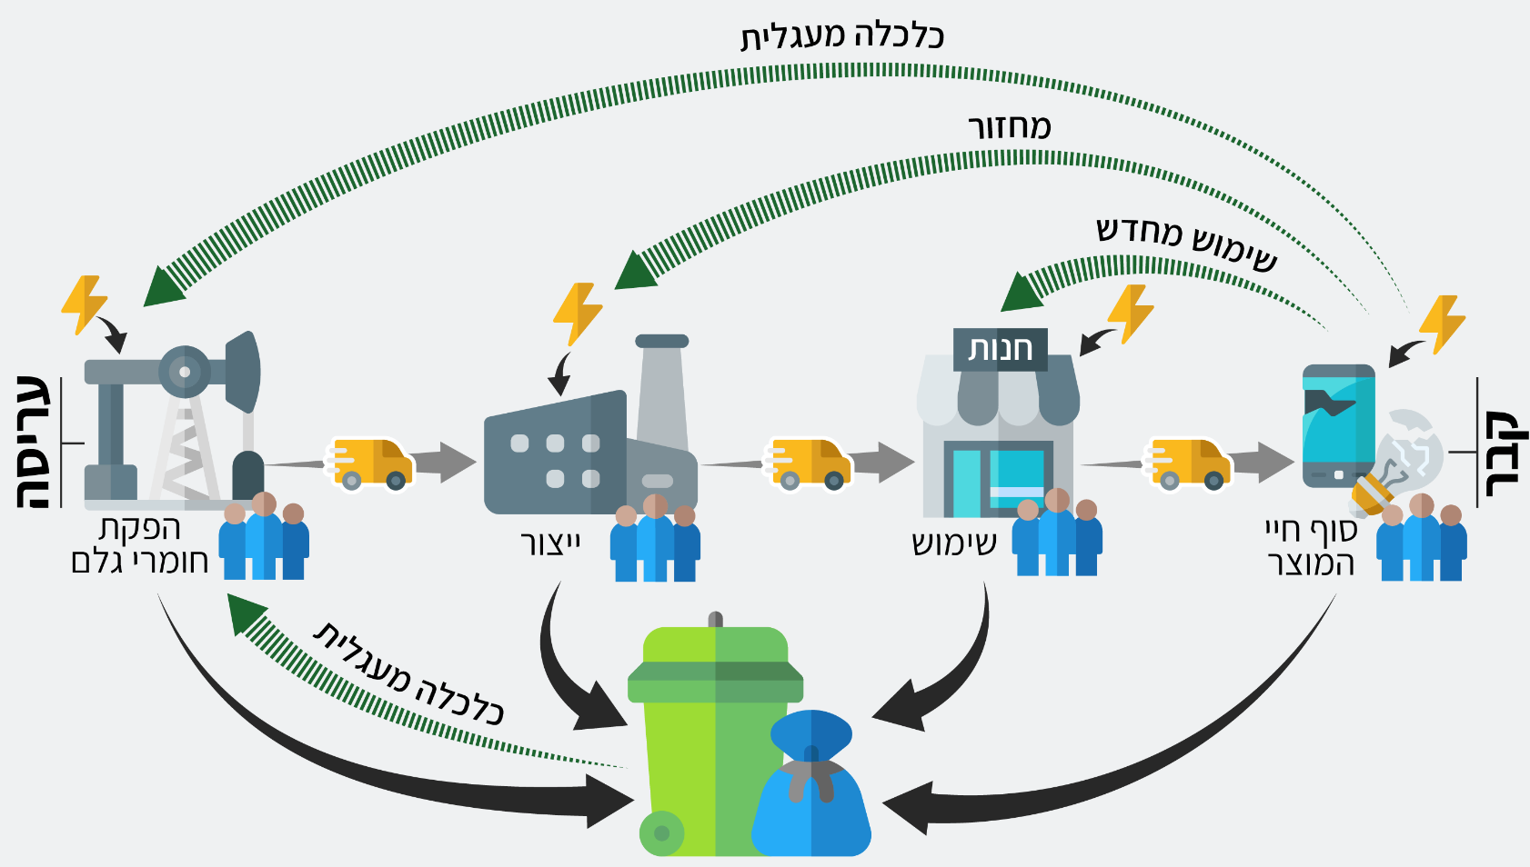
שאלה לדיון
אנו יודעים שכל מוצר שנקנה משפיע לרעה באופן כלשהו על הסביבה. מה כל אחד מאיתנו יכול לעשות כדי להפחית את ההשלכות של השימוש במוצרים?
Notes:
הציגו שוב את שלבי מחזור החיים של המוצר מה"עריסה" ועד ה"קבר", הציגו את כניסת האנרגיה בכל שלב, ואת השלכת הפסולת בכל שלב. הציגו את האפשרויות של שימוש מחדש, מיחזור, וכלכלה מעגלית. שאלו את השאלה המוצגת לדיון.

Slide 37
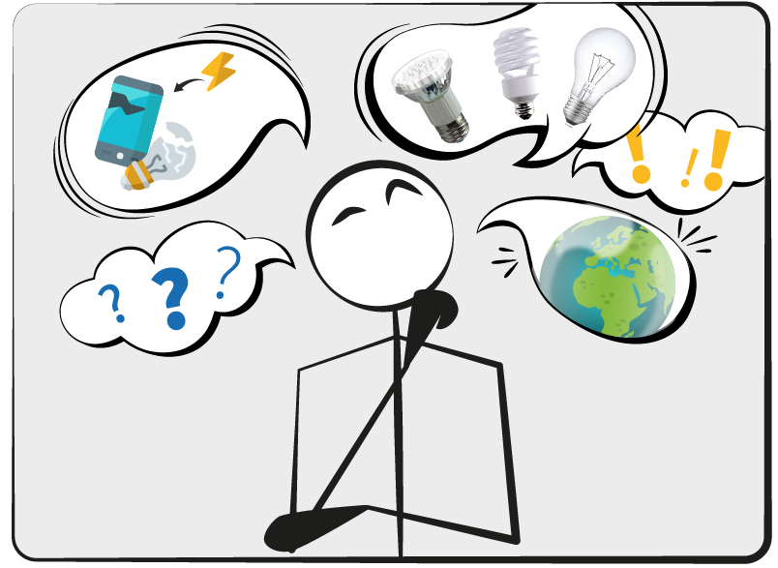
האחריות שלנו
חשוב מאד להפעיל שיקול דעת, ולהתחשב בכמה שיותר היבטים: סביבתיים, חברתיים.

Slide 38
האחריות שלנו
חשוב מאד להפעיל שיקול דעת, ולהתחשב בכמה שיותר היבטים: סביבתיים, חברתיים.
ומבחינה מעשית:
האם באמת צריך לקנות?
איזה מוצר עדיף?
מה עם הפסולת?

Slide 39
האחריות שלנו
חשוב מאד להפעיל שיקול דעת, ולהתחשב בכמה שיותר היבטים: סביבתיים, חברתיים.
ומבחינה מעשית:
האם באמת צריך לקנות? להפחית צריכה ככל האפשר.
איזה מוצר עדיף? לקנות מוצר שפחות מזיק.
מה עם הפסולת? עדיף להשתמש מחדש או למחזר.

Slide 40
רפלקציה
רשמו לעצמכם
עד כמה חשובה לכם, באופן אישי, הדאגה לדורות הבאים?
איזה מההשלכות שבהם נתקלתם הפתיעו אתכם?
איזה מההשלכות שבהם נתקלתם עוררו בכם את הרגש החזק ביותר?

